Slide 1

论文答辩
虚幻引擎环境下三维模型交互
答辩学生：李琦
14121161
指导老师：朱晓强

Slide 2
目录
1
4
绪论
成果演示
CONTENTS
2
研究目标
5
致谢
3
研究方法

Slide 3

目录页
PART ONE
绪论

Slide 4
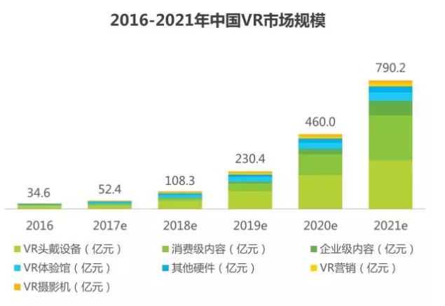
选题背景及意义
VR市场规模不断扩大
2016年中国虚拟现实市场的总收益为34.6亿元，尽管收益和规模水平与发达国家相比较低，但是中国市场规模增长率非常陡峭，在2018年，VR市场总收益已经突破百亿元大关。未来五年中，VR市场的年复合增长率将超过80%。在2021年，中国将有望会超过欧美国家，成为全球最大的VR市场，行业整体收益达到790.2亿元。
VR内容市场
占比最小的以VR为内容的市场（包括教育，娱乐，企业应用，营销等行业），规模会在未来五年不断扩张，2021年市场规模预计达到384.6亿元，年复合增长率为163.4%，成为占比最大子市场。

Slide 5
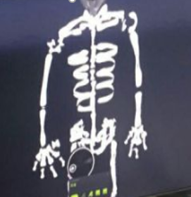
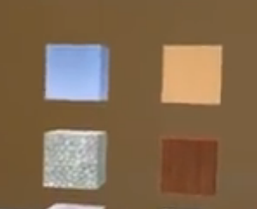
选题背景及意义
普通3D建模
VR建模软件
TiltBrush
本项目
模型分割
网格非整体
对单一网格操作
专业要求高
无网格更改
不可打印
可3D打印
可互动性低
模型精度高
利用现有模型进行搭建
以线条建模
结合虚幻引擎环境搭建

Slide 6
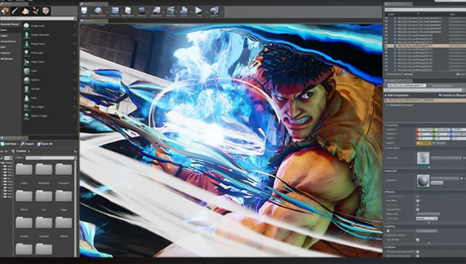
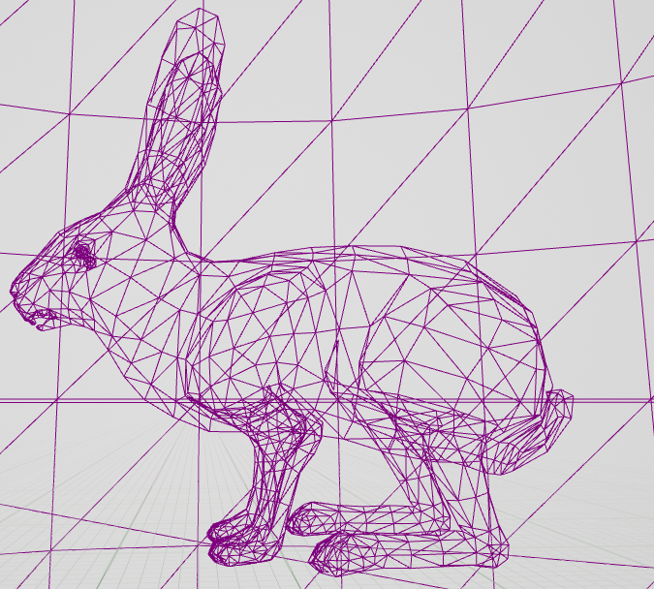
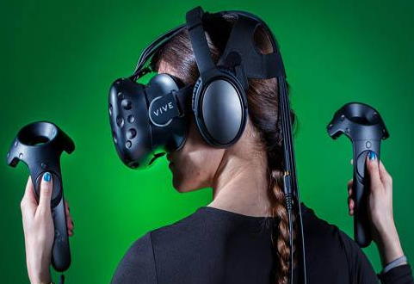
研究目标
虚幻引擎环境下的三维模型交互编辑
虚幻引擎独特的渲染和环境搭建
C++模型数据处理
VR交互

Slide 7
目录页
PART TWO
研究方法

Slide 8
研究步骤
步骤一
步骤二
步骤三
步骤四
步骤五
获取模型数据
数据结构转换
获取手柄信息
处理模型
实时显示
（蓝图可视化编程）
读取模型顶点，拓扑，法线信息。
将FBX模型数据转换为易操作的半边数据结构。
实时更新手柄圆球坐标与扳机事件信息。
在存储数据的半边数据结构中根据手柄信息对模型顶点，拓扑进行更新。
将更新后的模型数据转换回FBX格式，生成对应的模型显示在VR场景中。

Slide 9
目录页
PART THREE
关键技术与难点

Slide 10
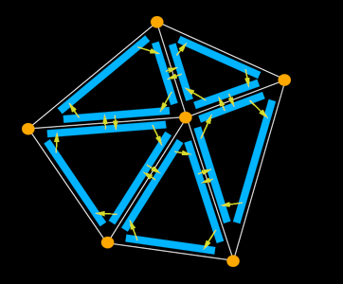
关键技术
Half Edge Data Structure
是一种有效存储模型的数据结构
顶点
半边
平面

Slide 11
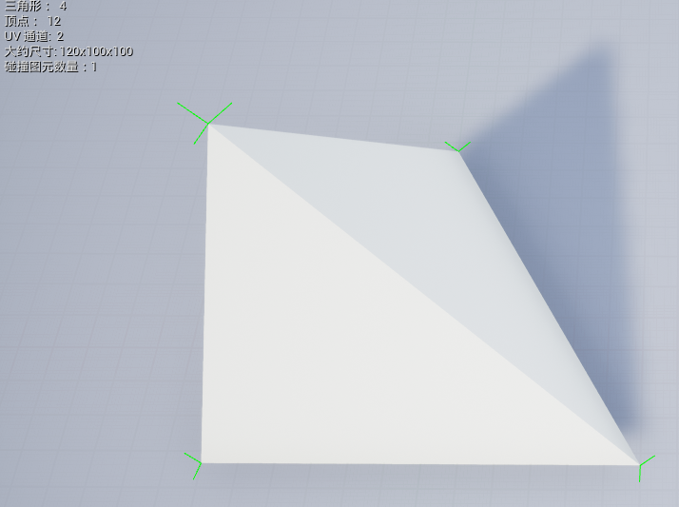
关键难点
Vertex
N1
N2
N3
Vertex1 | N1
Vertex2 | N2
Vertex3 | N3
将模型从FBX数据结构转换为半边结构
Notes:
Fbx 三个法线，过渡结构，

Slide 12
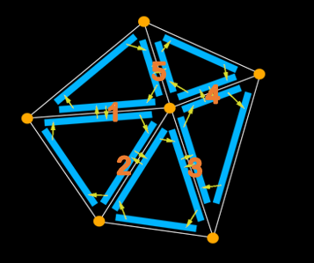
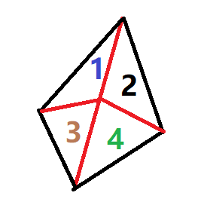
关键难点
处理模型

Slide 13
目录页
PART FOUR
研究成果与应用

Slide 14
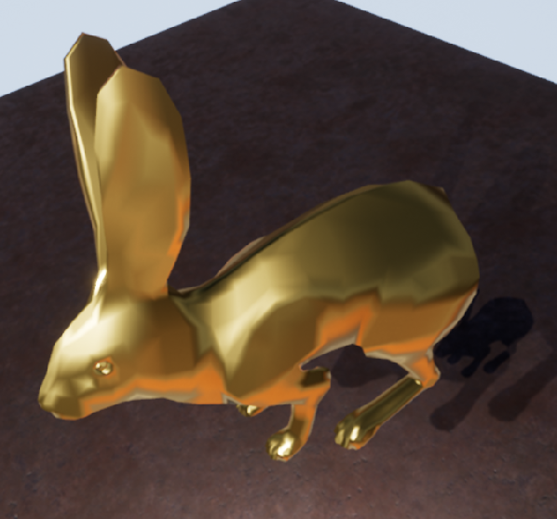
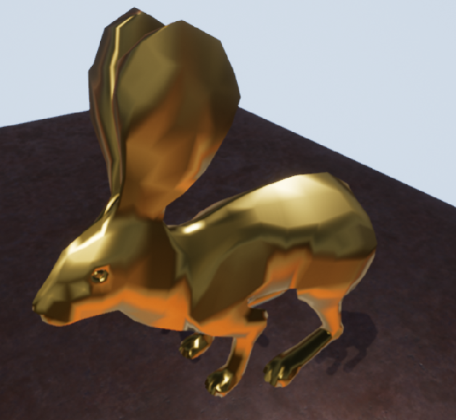
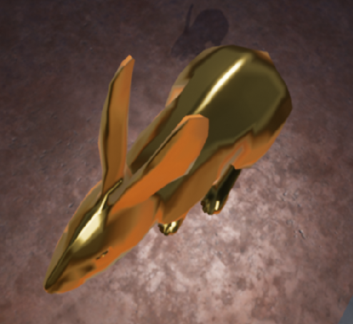
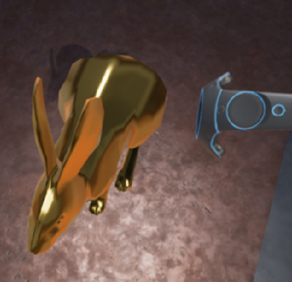
成果形式

Slide 15
致谢
THANKS!
大学生活即将结束，在此，我要感谢所有教导我的老师和陪伴我一齐成长的同学，他们在我的大学生涯给予了很大的帮助。本论文能够顺利完成，要特别感谢我的导师朱晓强老师，朱晓强老师对该论文从选题，构思到最后定稿的各个环节给予细心指引与教导,使我得以最终完成毕业论文设计！
最后，我要向百忙之中抽时间对本文进行审阅，评议和参与本人论文答辩的各位老师表示感谢！
恳请各位老师批评指正！

